Slide 1
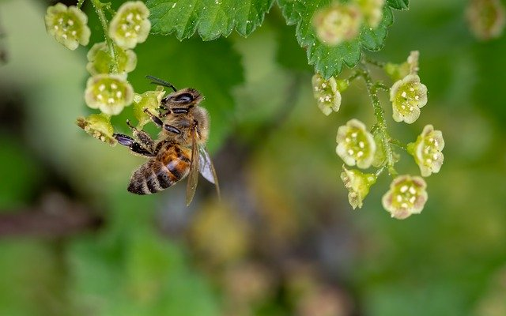
Insekten in Gefahr
retten = to save, saving
die Botschaft - message die Unterschrift = signature
lesen
Die Natur braucht Unterstützung
Das Insektensterben ist heute ein großes Thema für die Weltbevölkerung. Bienen und viele andere Insekten sind in Gefahr. Es ist möglich, dass fünfzig Prozent aller Insekten bis 2050 aussterben.
Wildbienen in Deutschland
Es gibt über 550 Wildbienenarten in Deutschland.
Wildbienen leben solitär.
75% nisten im Boden oder in Pflanzen.
Sie produzieren keinen Honig aber sie sind ganz wichtig für die Biodiversität.
Jedes Jahr am 20. Mai ist Weltbienentag. Viele Leute planen konkrete Aktionen. Die Petition “Rettet die Bienen”
enthält eine wichtige Botschaft und hat
bisher 1,7 Millionen Unterschriften.
Notes:
Timing: 8 minutes Aim: To consolidate revisited vocabulary and see it used in the context of a longer text. Procedure: 1. Read the German text and translate it into English.
2. Check the translation on the next slide.
Word frequency (1 is the most frequent word in German): enthalten [562] sterben [475] Bevölkerung [1018] Prozent [172] Unterstüzung [1141] fünfzig [2390]
Source: Jones, R.L. & Tschirner, E. (2019). A frequency dictionary of German: core vocabulary for learners. Routledge

Slide 2
Antworten
lesen
Nature needs support
The extinction of insects is currently a big issue for the world population. Bees and many other insects are in danger. It is possible that fifty percent of all insects will go extinct between now and 2050.
Wild bees in Germany
There are over 500 types of wild bees in Germany.
Wild bees live by themselves.
75% nest in the ground or in plants.
They don’t produce honey but are very important for biodiversity.
Every year on the 20th of May it is World Bee Day. Many people plan concrete actions. The petition “Save the bees”
contains an important message and has
to date 1.7 million signatures.

Slide 3
Fonética
escuchar / escribir
Text
Notes:
Timing:
Aim:
Procedure:
1.
2.
3.
4.
5.
Transcript:
Word frequency (1 is the most frequent word in Spanish):
Source: Davies, M. & Davies, K. (2018). A frequency dictionary of Spanish: Core vocabulary for learners (2nd ed.). Routledge: London

Slide 4
Vocabulaire
écouter
Text
Notes:
Timing:
Aim:
Procedure:
1.
2.
3.
4.
5.
Transcript:
Word frequency (1 is the most frequent word in French):
Source: Londsale, D., & Le Bras, Y. (2009). A Frequency Dictionary of French: Core vocabulary for learners London: Routledge.

